Slide 1
Reconhecimento Facial - LBPH

Slide 2
Problemática
Hoje em dia existem casas, portarias, apartamentos com elevadores, empresas e escolas que todos os dias recebem muitas pessoas, mas como podemos manter o controle desse tráfego de pessoas? E se por acaso uma pessoa de fora se infiltra em um desses meios sem autorização?
Leitores inteligentes? Caros demais e embora busquemos segurança, o custo benefício é um fator importantíssimo.
Senhas e/ou botões? Não garantem acesso Exclusivo.
Porteiros? Não, teríamos que pagar trabalharem.

Slide 3
Solução
Então iremos criar um sistema que faça reconhecimento Facial com a integração de uma fechadura eletromagnética para liberar o acesso pessoas..
Hardware
Identificação Facial
Software + I.A

Slide 4
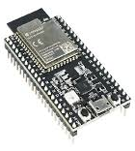
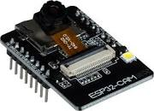
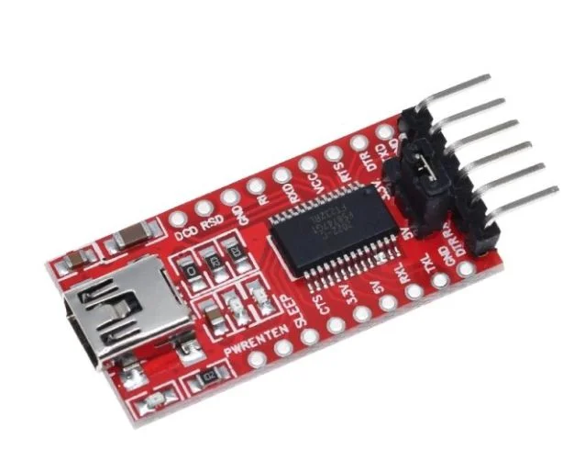
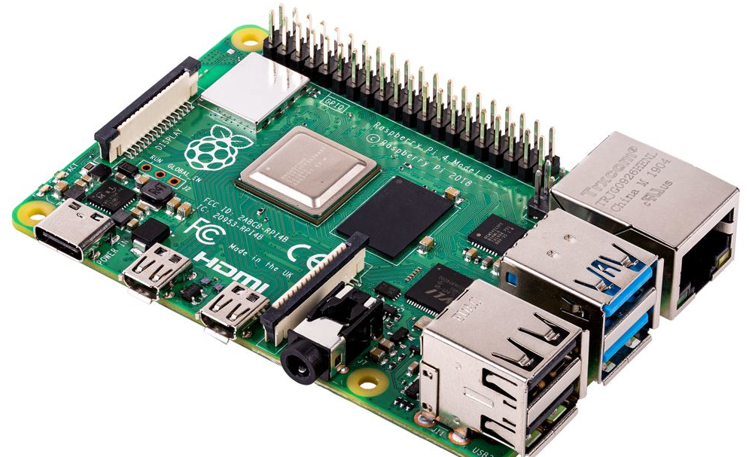
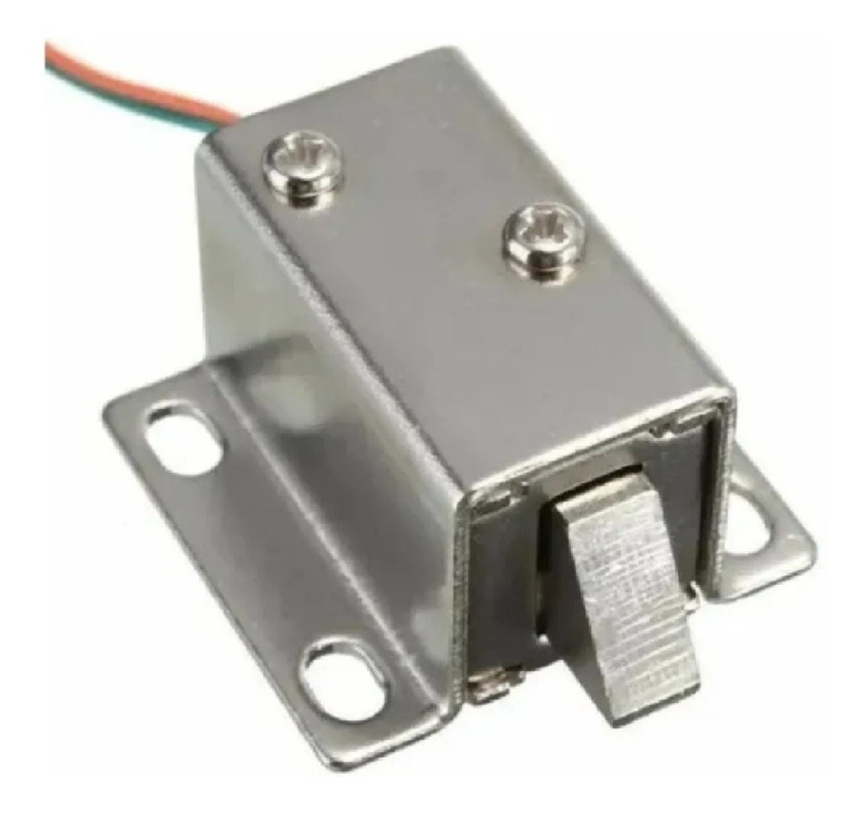
Visão Geral – Componentes
Esp32Cam
FT232rl
ESP32 DEV
RaspberryPi4
Fechadura Eletromagnética

Slide 5

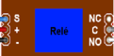
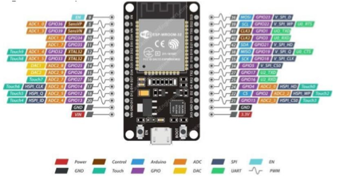
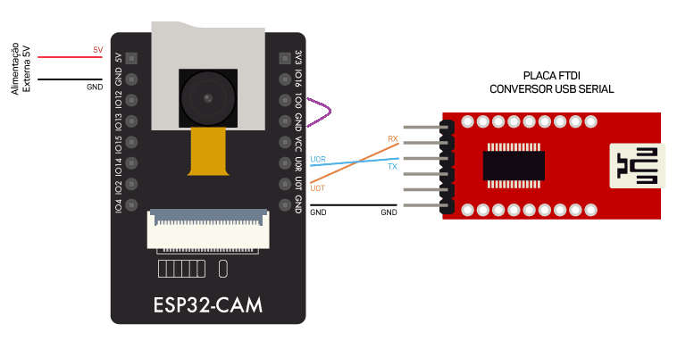
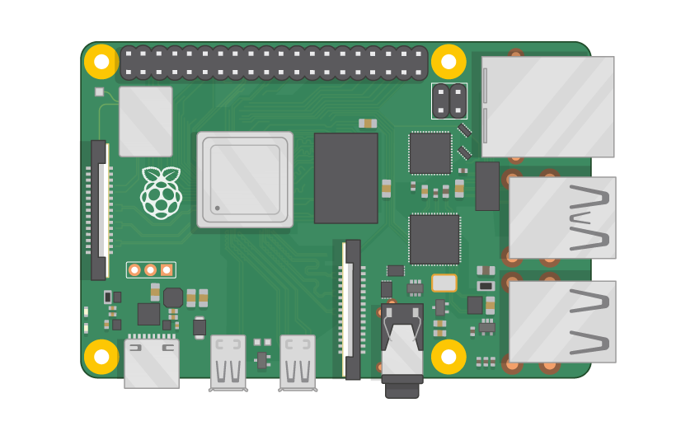
Visão Geral – Reconhecimento Facial
Fonte
Fonte

Slide 6
Esquema do FTDI para ESP32CAM - Processamento da Código da IDE do Arduino através no FTDI para gravar no próprio ESP32(Arquivo – Câmera_ESP32_inoIDE)

Slide 7
Servidor Local – ESP32 – Será usado como wifi local para melhor conexão(Arquivo – Wifi_Local_ESP32_inoIDE)
Fonte
Ou
USB no PC

Slide 8
Esquema Raspberry pi4

